Slide 1

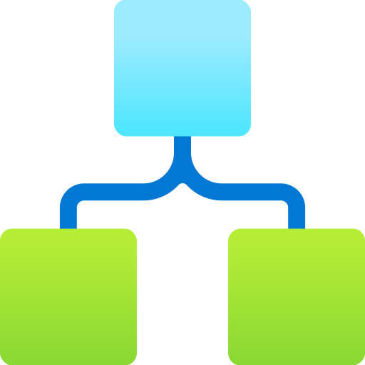


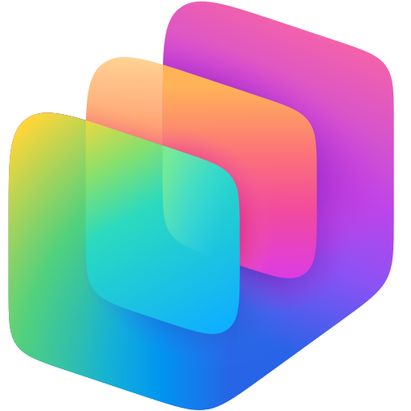








Pipeline d'ingestion documentaire pour Microsoft Copilot Studio
Soufyane Dardaz · v2.0
LOGO
ORG
Architecture technique — indexation dans Azure AI Search, consommée par le connecteur natif « Azure AI Search » de Microsoft Copilot Studio
SOURCES
MICROSOFT AZURE — abonnement / groupe de ressources
identités managées · Azure RBAC · authentification locale désactivée
POWER PLATFORM
1
2
3
4
9
10
SharePoint dans Microsoft 365
Azure Logic Apps
Azure Blob Storage
Azure AI Search — Indexeur
Azure AI Search — Index
Microsoft Copilot Studio
Bibliothèque de documents,
source de vérité métier
Consommation · déclencheur
récurrent (15 min par défaut)
Conteneurs content + images
zone d'atterrissage · soft-delete
Planification, suivi des
changements, relances, lots
1 document d'index = 1 chunk
hybride + ranker sémantique
Connaissances → connecteur
natif « Azure AI Search »
Fichiers locaux · ./data
prepdocs.py (CLI)
Schéma de l'index
Ingestion ponctuelle (CLI)
ENRICHISSEMENT — skillset Azure AI Search · compétences personnalisées sur Azure Functions
id (clé) · parent_id
content (searchable)
sourcepage · sourcefile
storageUrl → citations
embedding3 : HNSW / cosinus
category (filtre)
images[] : embedding, url,
description, bbox
oids / groups → droits (option)
config. sémantique default
11
Utilisateur métier
5
6
7
8
Document
Extractor
Figure
Processor
Shaper
(intégré)
Text
Processor
Microsoft Teams · web · M365
Télécharge le blob, extrait texte,
tableaux et figures ; lit les ACL
Recadre la figure, la décrit,
vectorise l'image
Consolide pages et figures
en un objet unique
Fusionne, découpe en chunks,
calcule les embeddings
SERVICES IA MANAGÉS · appelés par les compétences ci-dessus, jamais exposés publiquement
Azure Monitor
Azure AI Document
Intelligence
Azure AI Vision
Azure AI Content
Understanding
Microsoft Foundry
Application Insights + Log Analytics
diagnostics indexeur, Functions,
Logic App
Modèle layout : texte, tableaux
(→ HTML), figures + coordonnées
Embeddings d'images
(multimodal, option)
Description de médias
(alternative, option)
Azure OpenAI : text-embedding-3-large (3072 dim.) et modèle vision pour les figures
Reçoit la télémétrie de l'ensemble des composants Azure ci-contre.
Légende
Service Azure managé
Microsoft 365 / Power Platform
Acteur ou source hors Azure
Emplacement réservé à votre logo (en-tête)
Trait plein bleu = flux de données principal · trait violet = exécution du skillset par l'indexeur · trait pointillé = appel de service ou chemin alternatif · les pastilles 1 à 11 renvoient au détail de l'étape (slide suivante).
Notes:
Schéma d'architecture technique du pipeline d'ingestion. Le flux principal va de gauche à droite : SharePoint → Logic Apps → Blob Storage → indexeur Azure AI Search → index → Copilot Studio → utilisateur. Le skillset (compétences sur Azure Functions) est exécuté par l'indexeur et s'appuie sur les services IA managés. Les cadres pointillés gris sont les emplacements réservés aux logos officiels des produits.

Slide 2
Flux de données, étape par étape
Soufyane Dardaz · v2.0
LOGO
ORG
Justification de chaque choix d'architecture. Chaque numéro correspond à une pastille du schéma précédent.
1
SharePoint dans Microsoft 365 — source
2
Azure Logic Apps — synchronisation incrémentale
Les documents restent gérés là où le métier les gère déjà : droits, cycle de vie et versioning ne sont pas dupliqués. Aucune migration de contenu n'est nécessaire.
Déclencheur récurrent + requête delta Microsoft Graph : seuls les fichiers créés ou modifiés sont traités. Authentification par identité managée (permission Graph Sites.Selected), sans connecteur OAuth à réautoriser.
3
Azure Blob Storage — zone d'atterrissage
4
Indexeur Azure AI Search — orchestrateur managé
Point d'entrée unique quelle que soit l'origine (SharePoint, CLI, dépôt manuel). Compte Azure Data Lake Storage Gen2 lorsque le filtrage par droits est activé. Le soft-delete natif sert de politique de détection de suppression.
Le service Microsoft porte la planification, le suivi des changements, les relances et le traitement par lots. Aucun orchestrateur maison à héberger, patcher ni superviser.
5
Compétence « Document Extractor »
6
Compétence « Figure Processor »
Un seul composant connaît tous les formats : PDF, DOCX, PPTX, XLSX, PNG / JPG, HTML, JSON, CSV, TXT / MD. Les tableaux sont convertis en HTML pour préserver leur structure ; les figures sont localisées par coordonnées.
Graphiques, schémas et photos deviennent du texte recherchable (description générée par un modèle vision) et, en option, des vecteurs d'image. Sans cette étape, tout le contenu visuel serait invisible pour la recherche.
7
Compétence « Shaper » (intégrée Microsoft)
8
Compétence « Text Processor »
Compétence native, sans code : consolide pages, figures et métadonnées en un objet unique. Réduit d'autant la surface de code personnalisé à maintenir.
Découpe en chunks respectant les frontières de phrases, puis calcule les embeddings (text-embedding-3-large, 3072 dimensions). Le découpage conditionne directement la pertinence ; les vecteurs sont calculés une seule fois, à l'ingestion.
9
Index Azure AI Search — projection par chunk
10
Microsoft Copilot Studio — connecteur natif
1 document d'index = 1 chunk (index projection, documents parents non indexés) : réponses précises et citations au niveau du passage plutôt que du fichier entier. Recherche hybride et ranker sémantique activables.
Ajout via Connaissances → Azure AI Search, avec authentification Microsoft Entra ID intégrée. Copilot Studio porte l'orchestration, la réponse et les citations : aucun backend de conversation à développer, héberger ni sécuriser.
11
Utilisateur métier
Chemin alternatif : ingestion locale (CLI)
Pose sa question dans Microsoft Teams, sur le web ou dans Microsoft 365, et reçoit une réponse ancrée dans les documents de l'organisation, avec les liens de citation (storageUrl / metadata_storage_path).
prepdocs.py exécute la même bibliothèque de traitement (prepdocslib) depuis un poste ou un agent CI et écrit directement dans l'index. Utile pour une maquette ou un corpus figé, sans Functions ni Logic App (USE_CLOUD_INGESTION=false).
Notes:
Détail des 11 étapes numérotées du schéma d'architecture, avec la justification de chaque choix technique.

Slide 3


Robustesse, sécurité et exploitation
Soufyane Dardaz · v2.0
LOGO
ORG
Ce que l'architecture garantit en fonctionnement nominal et en cas d'incident.
Identité & sécurité
Réseau
Observabilité & coûts
Identités managées de bout en bout : Search → Storage / Foundry / Vision ; Functions → Storage / Search / Foundry / Document Intelligence ; Logic App → Graph / Storage / Search.
Aucune clé stockée : disableLocalAuth sur Azure AI Search et Document Intelligence, allowSharedKeyAccess = false sur le compte de stockage.
Les trois endpoints de compétences sont protégés par Microsoft Entra ID (authentification requise, sinon HTTP 401).
Private Endpoints optionnels : Blob Storage, Azure AI Search, comptes Cognitive Services / Foundry.
Zones Azure Private DNS associées ; publicNetworkAccess peut être positionné à Disabled.
Accès d'exploitation par passerelle VPN point-à-site et résolveur DNS privé (option).
Application Insights + Log Analytics : Azure Functions, Logic App, diagnostics Azure AI Search.
Historique d'exécution de l'indexeur et de la Logic App consultable dans le portail Azure.
Coût récurrent principal : Azure AI Search, facturé à l'heure même index vide — dimensionner le SKU en premier.
Robustesse de la synchronisation SharePoint (Azure Logic Apps)
deltaLink persisté dans la table Azure sharepointsyncstate → synchronisation incrémentale, reprenable et idempotente : un run interrompu reprend là où il s'est arrêté.
L'échec d'un fichier isolé est capté dans un scope dédié, journalisé dans la table sharepointingestionerrors (et notifié par webhook si configuré) — le run continue sur les fichiers suivants.
Une suppression dans SharePoint entraîne la suppression du blob, puis le retrait automatique du document de l'index via la politique de détection de suppression par soft-delete.
Déploiement
L'ensemble de l'architecture est décrit en Bicep et déployé par une seule commande azd up : Azure AI Search, Blob Storage, Microsoft Foundry, Document Intelligence, les trois Azure Functions et la Logic App.
La Logic App est provisionnée à chaque déploiement, mais livrée à l'état Disabled tant que SHAREPOINT_HOSTNAME et SHAREPOINT_SITE_PATH ne sont pas renseignés — elle n'interroge donc jamais une URL Microsoft Graph invalide. Reste un consentement Graph Sites.Selected à accorder une fois par un administrateur.
Notes:
Vue transverse : sécurité, réseau, observabilité, robustesse de la synchronisation et modalités de déploiement.

